Slide 1
第八课
使用路径

Slide 2
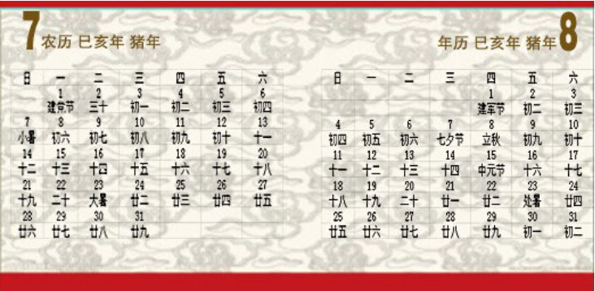
挂历的内页上需要留出一些区域来放入日历文本，如图所示， 如何令这些区域大小和文字效果统一呢？大家一定会想到用复制图层的方法。除此之外，我们还可以用 Photoshop CS6 提供的路径工具来实现这一处理过程，效率将会更高。

Slide 3
Part 01
路径及其作用
“
Part 02
目录
content
路径工具及其使用
Part 03
”
“路径”选项卡的使用
Part 04
课后作业

Slide 4
1
路径及其作用

Slide 5
路径是Photoshop CS6中的重要工具，主要用于选择光滑图像区域、辅助抠图、绘制光滑线条、定义画笔等工具的绘制轨迹、输出输入路径及进行路径与选择区域之间的转换，功能非常强大。

Slide 6
2
路径工具及其使用

Slide 7
Photoshop CS6中提供了一组用于生成、编辑、设置路径的工具，这些工具主要汇集在工具栏的钢笔工具组、形状工具组和选取工具组中。

Slide 8
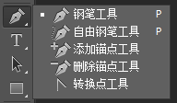
路径工具
1、路径工具。右键点击“钢笔工具 ”图标，弹出钢笔工具组，如图8-2所示。按照功能可将这些工具分成三大类：节点定义工具、节点增删工具和节点调整工具。
2、路径工具的基本使用方法。打开素材图片，在工具栏中选择钢笔工具建立路径，绘制路径的开始点。
3、将鼠标移动到需要建立第2个锚点的位置单击，并重复此操作，直到绘制线段回到开始点，单击即可完成一个封闭式的路径制作

Slide 9
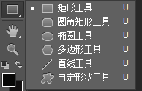
其他路径工具
4、形状工具组包括六个绘制矢量图形的工具，如图所示。无论使用哪个形状工具绘制路径或形状，在默认设置下，绘制出的路径都会自动填充为前景色，
5、选取工具组由两个工具组成。

Slide 10
小组讨论
如何通过绘制曲线的方法，来勾画上例中的路径呢？

Slide 11
3
“路径”选项卡的使用

Slide 12
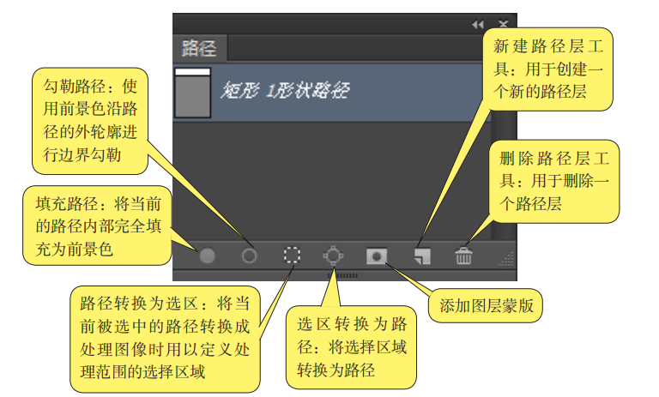
在 Photoshop CS6 中提供了一个专门的“路径”选项卡。“路径”选项卡主要由系统按钮区、标签区、路径列表区、路径工具图标区和路径控制菜单区构成，如图所示

Slide 13
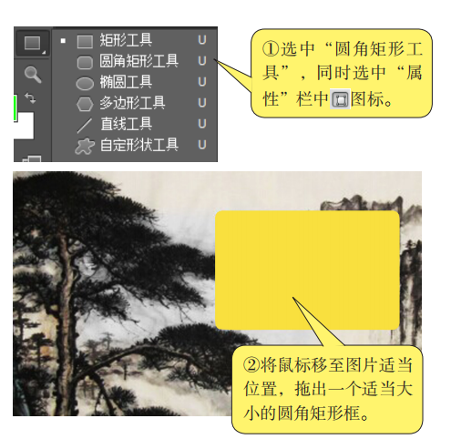
（一）掌握“路径”选项卡的基本使用方法。
1、下面我们通过制作图文框来学习“路径”选项卡的基本使用方法，如下图所示。
♥小提示：选中形状工具组后，在“属性”栏中， 图标 表示在使用形状工具绘制形状时不仅可以建立一个路径，还可以建立一个图层，而且路径形状内将填充前景色颜色。
♥图标 表示会在“路径”选项卡上产生一个路径，但不会自动建立一个形状图层。图标 表示不会建立路径，也不会建立一个形状图层。

Slide 14
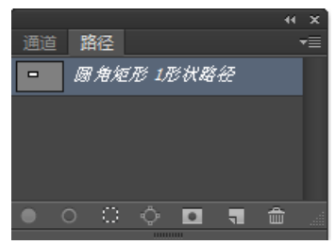
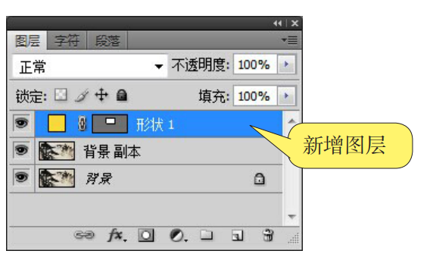
（一）掌握“路径”选项卡的基本使用方法。
首先把前景色调整为浅黄色。此时观察“路径”选项卡，将会出现一个路径， 如图1所示。单击“图层”选项卡，就会发现其中新增了一个图层，如图2所示。可以利用图层样式对其添加一些效果，同时，可以调节透明度来增强待输入的文字效果，
♥图标 表示会在“路径”选项卡上产生一个路径，但不会自动建立一个形状图层。图标 表示不会建立路径，也不会建立一个形状图层。
图1
图2

Slide 15
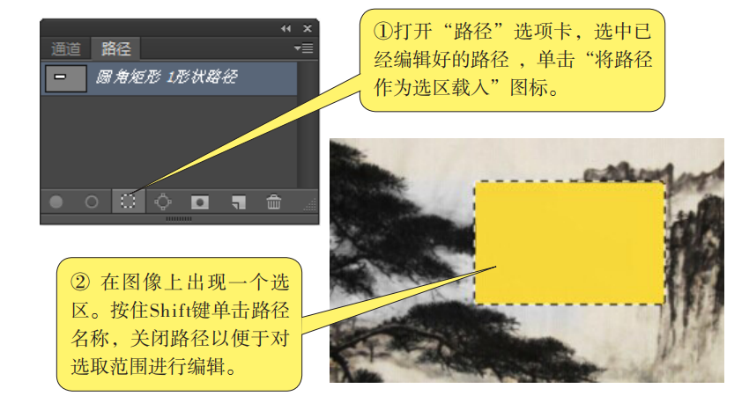
（二）将路径转换为选区，操作步骤如图所示。

Slide 16
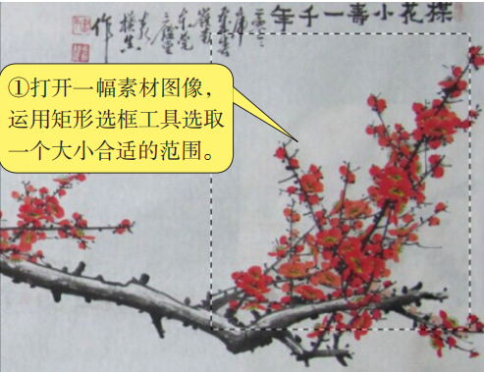
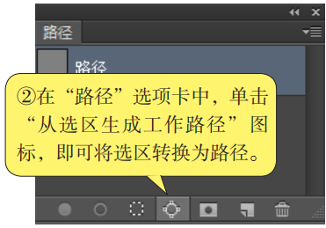
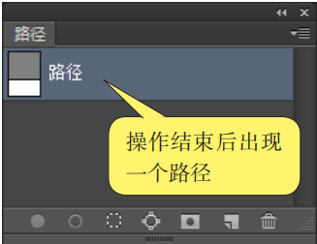
（三）将选区转换为路径。
学会如何将路径转换为选区后，如何将选区转换为路径呢？操作步骤如图1和2所示。操作结束后，在“路径”选项卡中自动出现一个路径，如图3所示。
图1 素材图片
图2 将选区转换为路径
图3 操作结束后的“路径”选项卡
小提示：当一个选区范围转换为路径时，如果图像中已经有工作路径，则新转换的路径将覆盖原有工作路径中的内容。

Slide 17
（四）新建和删除路径。
如果要求我们在此图像中新建一个路径，那么该如何操作呢？方法很简单，只需要单击“路径”选项卡上 按钮即可；删除一个路径只需单击按钮
即可。

Slide 18
巩固练习
请打开一幅素材图片，运用“自由钢笔工具/形状图层”建立一个路径，并为其添加图层样式，达到外发光效果，如图1所示。
小提示：“自由钢笔”工具是建立路径的基本工具，使用该工具可创建直线路径和曲线路径。
图1

Slide 19
4
课后作业

Slide 20
以下素材二选一，运用今天所学知识进行创作。

Slide 21
THANKS

